Slide 1
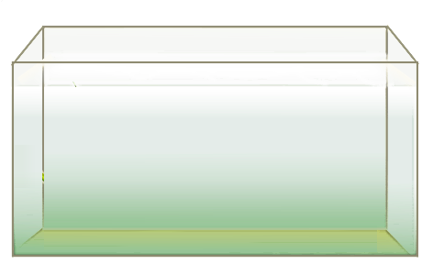
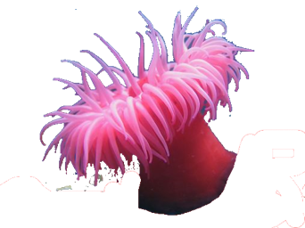
Niveau 1 : « Dans mon aquarium »

Slide 2
Niveau 1 : « Dans mon aquarium »

Slide 3
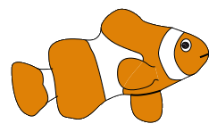
Niveau 2 : « Dans mon aquarium »

Slide 4
Niveau 2 : « Dans mon aquarium »

Slide 5
Niveau 3 : « Dans mon aquarium »

Slide 6
Niveau 3 : « Dans mon aquarium »

